Slide 1
第四、五章 级数与留数
一、收敛半径与敛散性.
二、解析函数的泰勒展开
三、洛朗展式
四、判别奇点类型
五、求各奇点处留数
六、用留数定理计算沿封闭曲线的积分

Slide 2

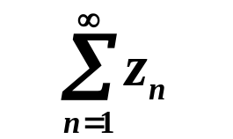


复数项级数
复数列
收敛半径的计算
函数项级数
收敛半径R
幂级数
收敛条件
运算与性质
充
要
条
件
必
要
条
件
绝
对
收
敛
条
件
收
敛
泰勒级数
洛朗级数
复 变 函 数

Slide 3
可去奇点
函数的零点与
极点的关系
孤立奇点
极点
本性奇点
留数
计算方法
围线积分
留数定理

Slide 4
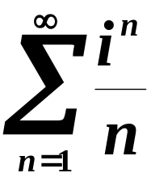
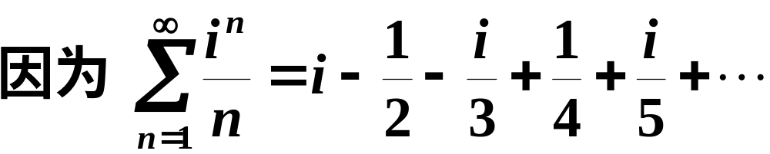
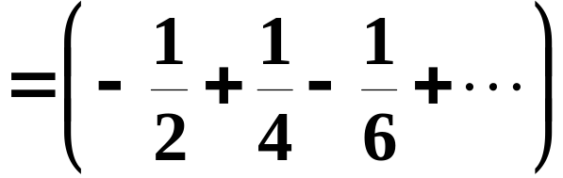
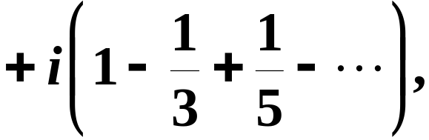
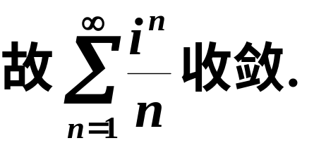
一、收敛半径与敛散性.
1. 敛散性
看通项
转化为两个实级数
转化为实正项级数
例1 判别级数 的敛散性.
解
收敛
收敛

Slide 5
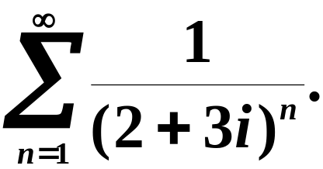
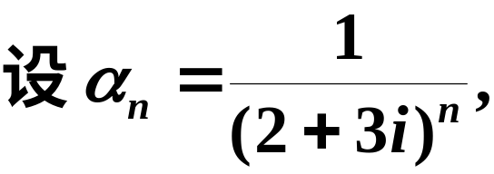
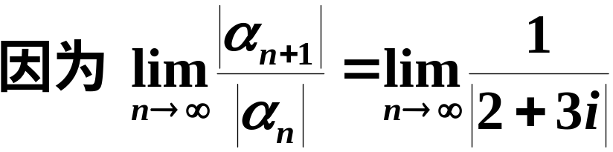
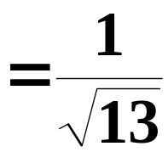

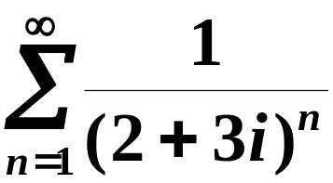
例2 判别级数的敛散性.
解
由正项级数的比值判别法知
绝对收敛.

Slide 6
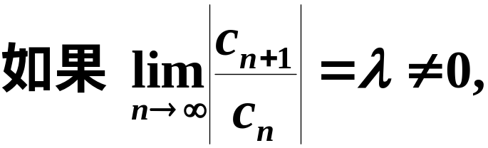
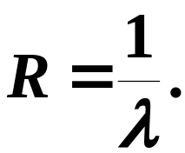
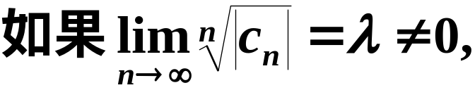
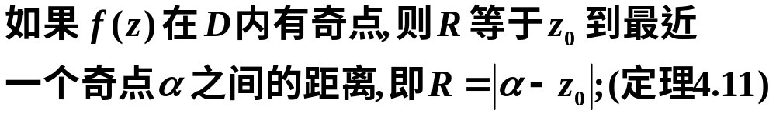
2.收敛半径
那末收敛半径
那末收敛半径

Slide 7
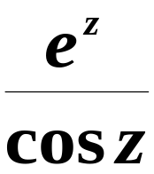
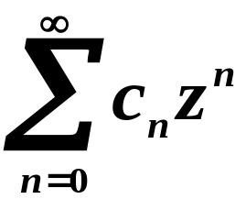






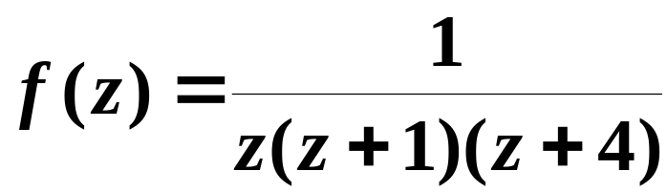
练习
1．设函数
的泰勒展开式为
，
那么幂级数
的收敛半径
( )
C
（A）
（B）
（C）
（D）
2设函数
在以原点为中心的
圆环内的洛朗展开式有 m个，
C
那么m = ( )
（A）1
（B）2
（C）3
（D）4

Slide 8
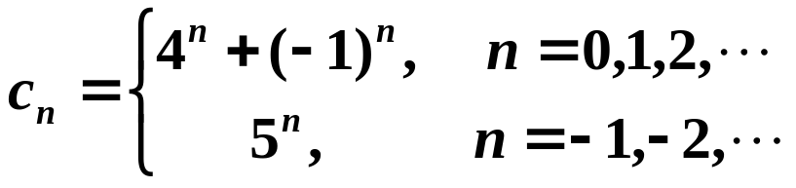
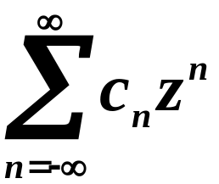
例3
若
则双边幂级数
的收敛域为

Slide 9
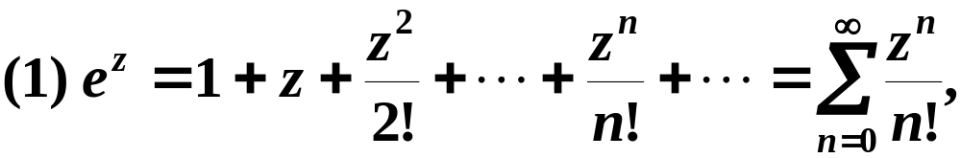

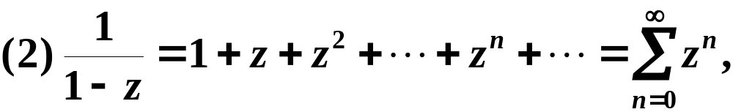

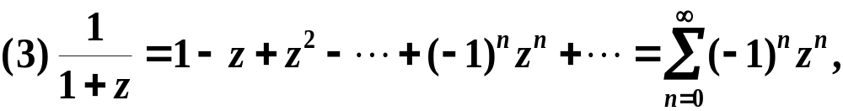
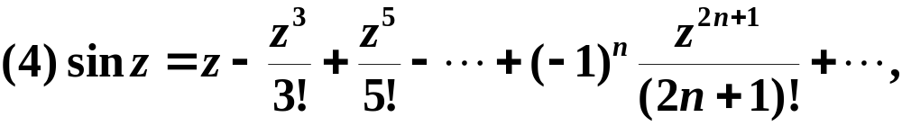
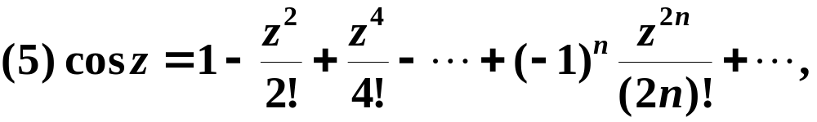
二、解析函数的泰勒展开
常见函数的泰勒展开式

Slide 10
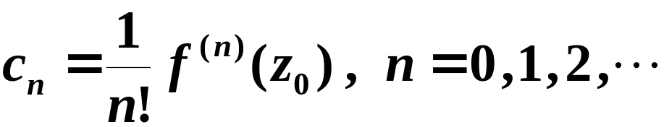
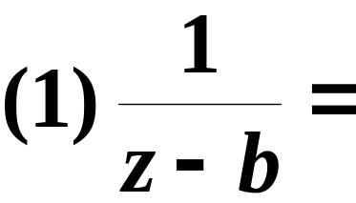
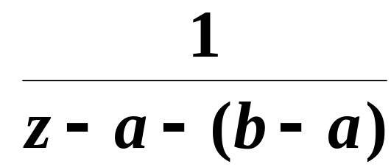
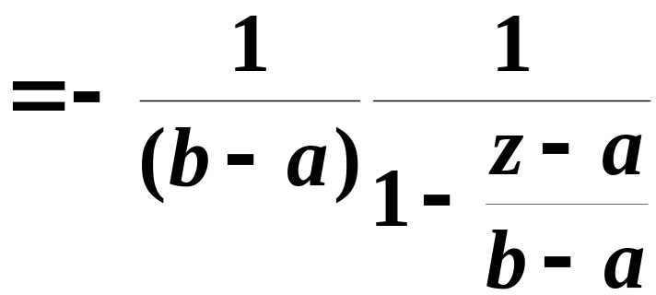
展开常用方法：
直接法
间接法：
(2) 柯西乘积
(3) 逐项积分、求导法

Slide 11


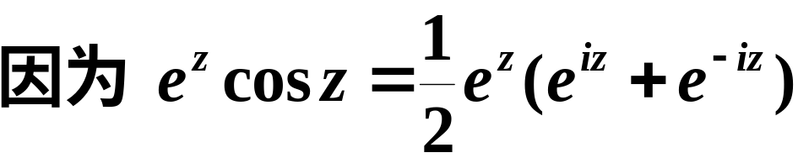
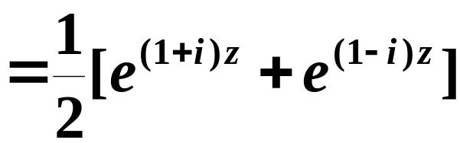
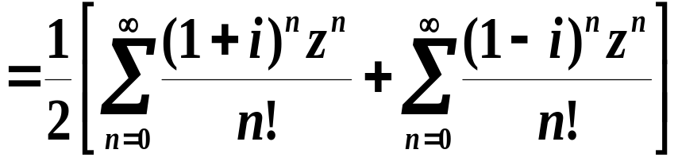
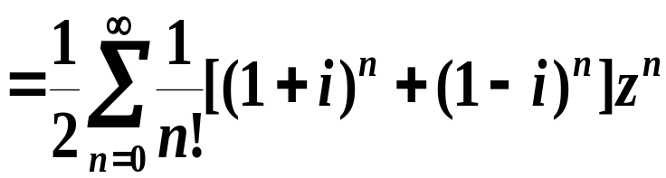
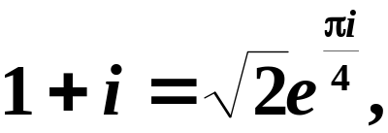
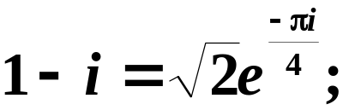
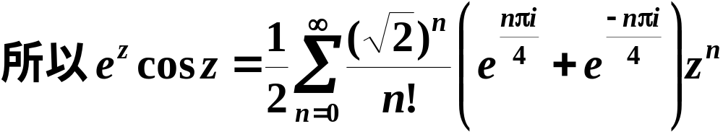
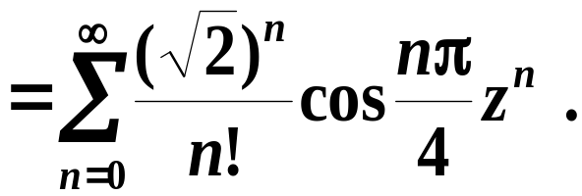

例6 求 在 的泰勒展式.
解
由于

Slide 12

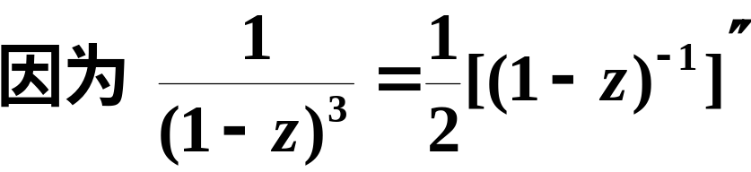

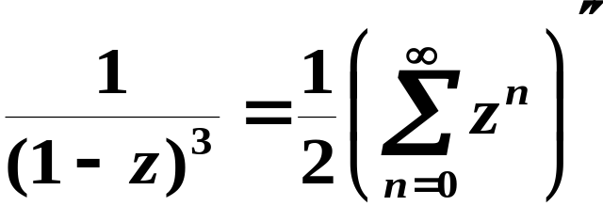
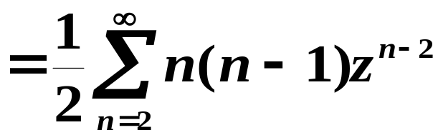
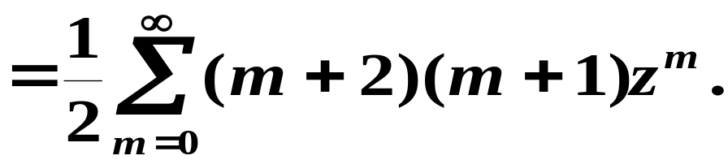
例7
分析：利用逐项求导、逐项积分法.
解
所以

Slide 13
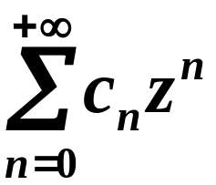


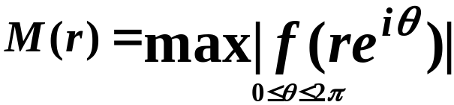

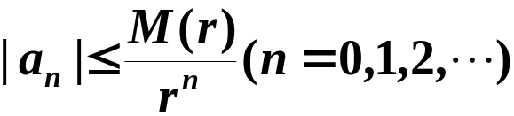
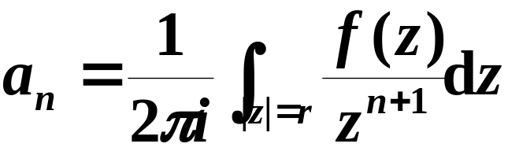
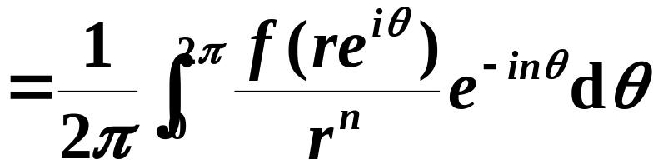
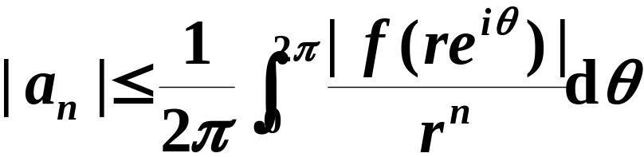
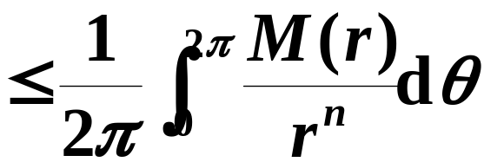
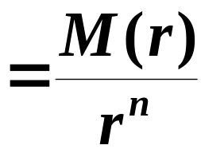
例9
设
在
内解析，
泰勒展式为
令
证明
证明
由泰勒级数系数计算公式

Slide 14
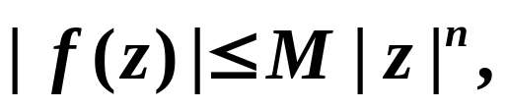








例9
设
在复平面上处处解析，
且存在一个整数 n
及两个正数R和M，
使当|z|>R时，
试证明
是一个至多n次的多项式或是一个常数.
证明
若n=0，即刘维尔定理，
是一个常数.
若n>0，
由泰勒级数系数计算公式，
任取 ，
当k>n时，
令 ，
从而 是一个
至多n次的多项式.

Slide 15









例10
是否存在在 z=0 解析的函数f (z) ，在
处取
下列函数值
若存在，注意到
f (z) 在 z=0 解析，
由唯一性定理，
f (z) ≡0. 矛盾

Slide 16



三、洛朗展式
常见情况:
1. 利用已知函数展开式；
2.分式：注意|g(z)|是否小于1)

Slide 17






例10
解

Slide 18



Slide 19







例12
解

Slide 20




Slide 21







Slide 22




例12
解

Slide 23





Slide 24







例13
试证函数
的罗朗展式
的系数为
证明
由罗朗级数系数计算公式

Slide 25




令
则有

Slide 26


四、判别奇点类型
零点级数判别：
求导，
等价定义，
展开，
是
的几级零点？

Slide 27




综上所述:
孤立奇点
洛朗级数特点
可去奇点
无负幂项
存在且为
有限值
含有限个负幂项
等价定义
m级极点
关于
的最高幂
极点和零点
关系
为
不存在
且不为
含无穷多个负幂项
本性奇点

Slide 28




∞ 判别方法:
判别法1 (利用洛朗级数的特点)
如果
在
内的洛朗级数中:
1)不含正幂项;
2)含有有限多的正幂项且
为最高正幂;
3)含有无穷多的正幂项;
那末
是
的
1)可去奇点 ;
2) m 级极点;
3)本性奇点 .

Slide 29







例15 求函数 的有限奇点, 并
确定类型.
解
是奇点.
是二级极点;
是三级极点.

Slide 30


求下列函数的奇点，指出类型

Slide 31








五、 求各奇点处留数
留数的计算方法
(1) 如果
为
的可去奇点,
(2) 如果
为
的本性奇点,
则需将
展开
成洛朗级数求
(3) 如果
为
的极点, 则有如下计算规则
定理
如果 为 的 级极点,
那末

Slide 32





推论1
如果 为 的一级极点, 那末
推论2
设
及
在
都解析，
如果
那末
为
的一级极点,
且有

Slide 33




设函数
在圆环域
内解析，

Slide 34







例16 求下列各函数在有限奇点处的留数.
解
(1)在 内,

Slide 35







解

Slide 36








解
为奇点,
当 时 为一级极点，

Slide 37





Slide 38







例17 求下列各函数在有限奇点处的留数.
解
（1）

Slide 39








Slide 40










Slide 41




六、用留数定理计算沿封闭曲线的积分
留数定理
函数
在区域 D内除有限个孤
立奇点
外处处解析, C 是 D内包围诸奇
点的一条正向简单闭曲线, 那末

Slide 42







例15
求下列围线积分
解
（1）被积函数在积分区域内有6个奇点，
并且
所以

Slide 43







（2）因为被积函数在积分区域内有两个奇点
且均为
一级极点，
所以

Slide 44





（3）因为被积函数在积分区域内有一个奇点0，且为一级极点，
所以

Slide 45





例16
解
在 内,

Slide 46







